Slide 1
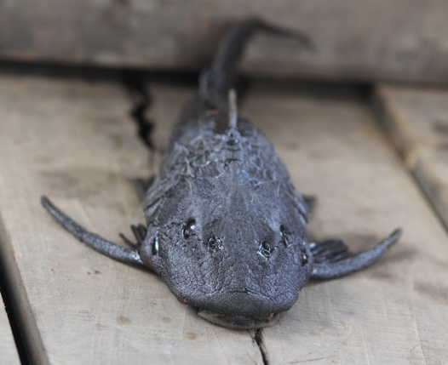
U kisinil yóok’ja’ (Pterygoplichthys pardalis)

Slide 2
Ba’ax juntúul kisin kay
Le kaya’ leti’ le Pterygoplichthys pardalis, ku yaantal America del Sur. Ku ya’ala’al ti’ kisin kay. Ku p’isik kex 45-75 Cm. yéetel u yaalile’ kex 1-3 Kg. leti’e’ je’el u kuxtal tak 15 ja’abo’obe’. U ch’ie’ ma’ chen ku k’a’abéetal ti’ leti’ ti’al u jáapik u yo’ochi’.
Leti’ xane’ ku k’a’abéetkunsik u chi’o’ ti’al u ch’a’ik u yiik’.

Slide 3
Le kay je’ela’ ma’ jach séeba’an u yaantal u mejenilo’obi’. Le ch’upul kayo’ ku ts’áik kex 500-3000 je’ob (le je’ela’ ma’ ya’abi’, yaan juntúul k’ak’as kay ku k’aaba’atik koj kay, leti’e’ ku ts’áik tak 3,000,000 je’ob).

Slide 4
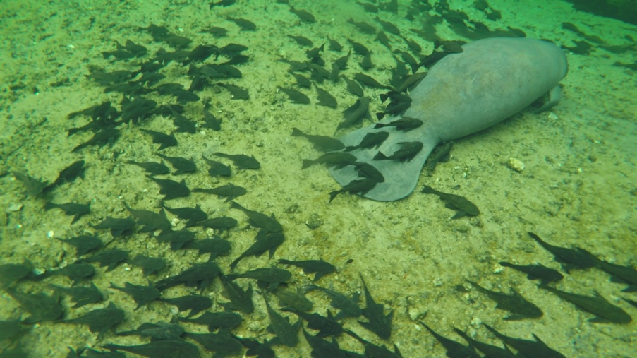
Ba’axten ku ya’ala’al ti’ kisin kay
Tumen juntúul kay jach k’asa’an. Ya’ab talamil ts’o’ok u taasik tu ja’ilo’ob Usumacinta-Grijalva, México.
ts’o’ok u xu’ulsiko’ob jejeláas ba’alkabilo’ob
ku taasiko’ob talamil ti’ chuk kay tu lu’umil México yéetel Centroamérica.
ku meentik u k’astal le ja’o’ yéetel ku meentik u bino’ob le ja’il ba’alche’ob ku yaantalo’ob te’elo’.
Le kisin kayo’oba’ ku tséentikuba’ob yéetel u xiixel tu’ ba’alo’ob, beyxan yéetel je’ob lebetike’ ku yek’tal le ja’o’.
Ichil le yóok’ja’ Bravoo’ le kayo’oba’ tu k’askúunsajo’ob kex 80 Km. chen ichil óoxp’éel wi’inal. Lela’ ku ts’áik 320 Km. ti’ jump’éel ja’ab. te’ súutukila’ táan u máan u báabo’ob te’ yóok’ja’il Hondoo’.
Ti’ le kúuchilo’oba’ le ken a pul u un’ukulil a táabsik kaye’ le ken a jo’ose’ 90% le ken a chuko’ leti’ le kisin kayo’.
Leebtike’ le ajchuk kayo’ob ku koniko’ob mojarra wa pargoo’ táan u máansiko’ob talamil.
Le kisin kayo’ je’el u páajtal u jaanta’ale’, ba’ale’ mixmáak manik, jach yaan u yejo’ob yéetel ts’u’uytako’ob, beytuno’ ku k’askúuntiko’ob u nu’ukul meyaj le ajchuk kayo’obo’.

Slide 5
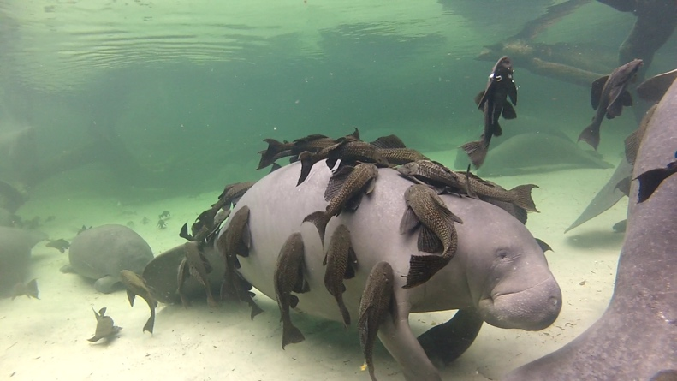
Ba’axten ku ya’ala’al ti’ kisin kay
Ken oksa’ak juntúul ba’ache’ ti’ jump’éel kúuchil tu’ux ma’ ti’ síiji’. Wa tu náajaltaj u kuxtal kex jump’éel jela’an kúuchile’, yaan u bin ma’alobil ti’. Lela’ tumen tu jechajo’ob tuláakal toopilo’ob, beytuno’ leti’ob ken u meentuba’ob u nojochilo’ob le kúuchilo’ yéetel jach séeb u ya’abtalo’ob.
le kisin kayo’, asab talam. Kex juntúul kay ku yaantal ti’ ch’ujuk ja’e’ je’el u kuxtal ti’ ch’óoch’ ja’ob yaan ti’ob kex 8psu u ta’abile’. U k’áat u ya’ale’ leti’obe’ ya’ab tu’ux je’el u t’it’ikuba’obe’.

Slide 6
01
Bix u ch’éejsa’al le kayo’oba’
Le ya’abkach áayimo’ob kajakbalo’ob te’ kúuchilo’oba’ yaan u yáantajo’ob ti’al u ch’éejel le kayo’oba’. Ba’ale’ ma’ úuchuk beyo’. In wa’alike’ le áayimo’obo’ ma’ ki’ u yu’ubiko’ob kayo’ob ts’u’uytak u paacho’obi ’Ba’ale’ ma’ beyaki’
02
le kayo’oba’ táan u k’a’abéetkunsa’alo’ob tuláakal tu’ux ti’al u ts’i’ibankúunsiko’ob acuario’ob.
03
In wa’alike’ u xu’ulsa’al le kayo’oba’ jach táaj talam, ba’ale’ ma’ u cha’abal u ya’abtalo’obe’ jump’éel ba’ax jach páaybe’en u beeta’al. .
04
Le Sistema de Alerta Temprana de Belice y Méxicoo’ jump’éel Sistema ku meyaj yo’osal le ba’ax je’ela’. Le ajchuk kayo’obo’ ku bo’olta’alo’ob ti’al ka u chuko’ob le kisin kayo’obo’. .
04
Je’el u páajtal a wáantiko’on ikil ma’ a jáalk’abtik le kayo’ob je’elo’oba’ ichil le ch’ujuk ja’obo’

